Slide 1
IMOD versie 05
In 6 diagrammen

Slide 2
Basisprincipe
Omgevingsdocument
Locatie
Waarden
Structuur
inhoud - legenda
Eigenschappen van tekst en locatie
Regeltekst

Slide 3
Onderwerp structureert de tekst en de kaart
Onderwerp bevat naam
En basisinformatie
Onderwerp verbindt kaart en tekst
Onderwerp is een zelfstandig ding

Slide 4
Tekst bevat Tekstpatronen met of zonder invulveld

Slide 5
Eigenschappen geven betekenis aan tekst

Slide 6
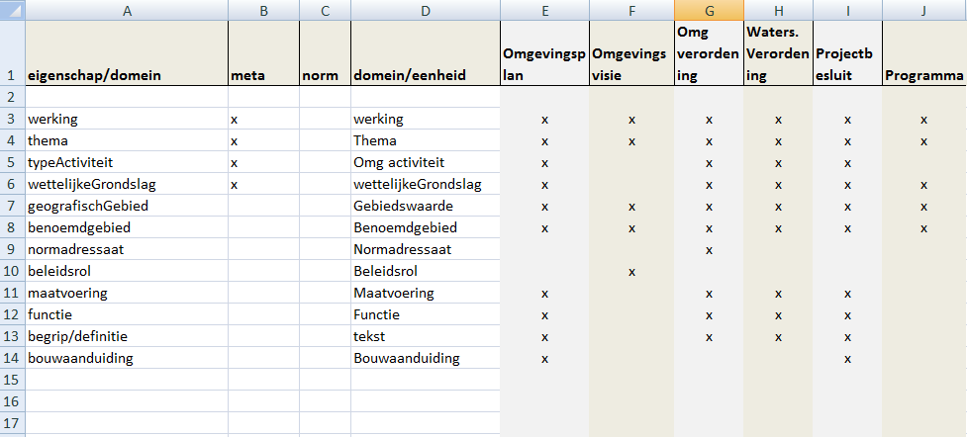
Eigenschappen
koppelen aan type omgevingsdocument

Slide 7
Waarde geeft inhoud aan eigenschappen

Slide 8
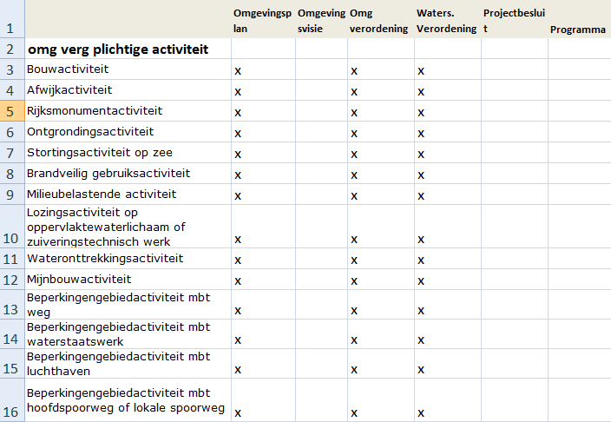
Waarde koppelen aan type omgevingsdocument

Slide 9
Temporeel model

